Slide 1

信息科学与工程学院
第二届电子设计大赛报告
设计项目：晶体管参数β测量电路的设计
学生姓名：田利 苏畅 季凌文

Slide 2
一.设计特色
设计特色:
1）本小组的设计特色是电路元件精简,电路原理简单易懂。虽然我们所用的芯片数量很少,甚至有些元件在实现拓展功能时被使用了两次，这样节约了本钱,但实现的功能却比较全面.
2）我们板子上所有元器件加在一起一共88元，即节约钱又是我们的一大特色。

Slide 3
二.总体框图
波形发生电路
三极管类型判别电路
三级管放大倍数档位判断电路
选择电路
声响发生电路
电源电路

Slide 4

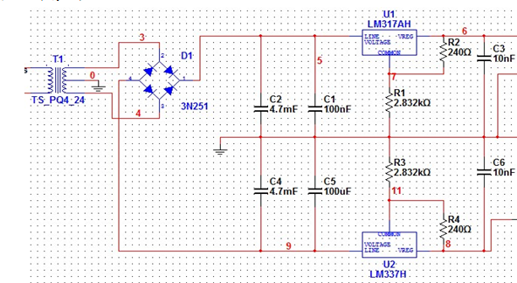
三.各个模块的具体设计

Slide 5
2)注意事项
制作电源时，我们主要用到了两块芯片和lm317和LM337 【Vo=1.25（1+R1/R2）】
LM317是可调节3端正电压稳压器，在输出电压范围1.2伏到37伏时能够提供超过1.5安的电流。
LM337 的输出电压范围是 -1.2V 至 -37V，负载电流最大为 0.4~2.2A
通过查阅资料，我们注意到LM317的使用条件
在使用时LM317时必须保证R2≤0.83KΩ，R1≤23.74KΩ两个不等式同时成立，才能保证317稳压块在空载时能够稳定地工作。

Slide 6
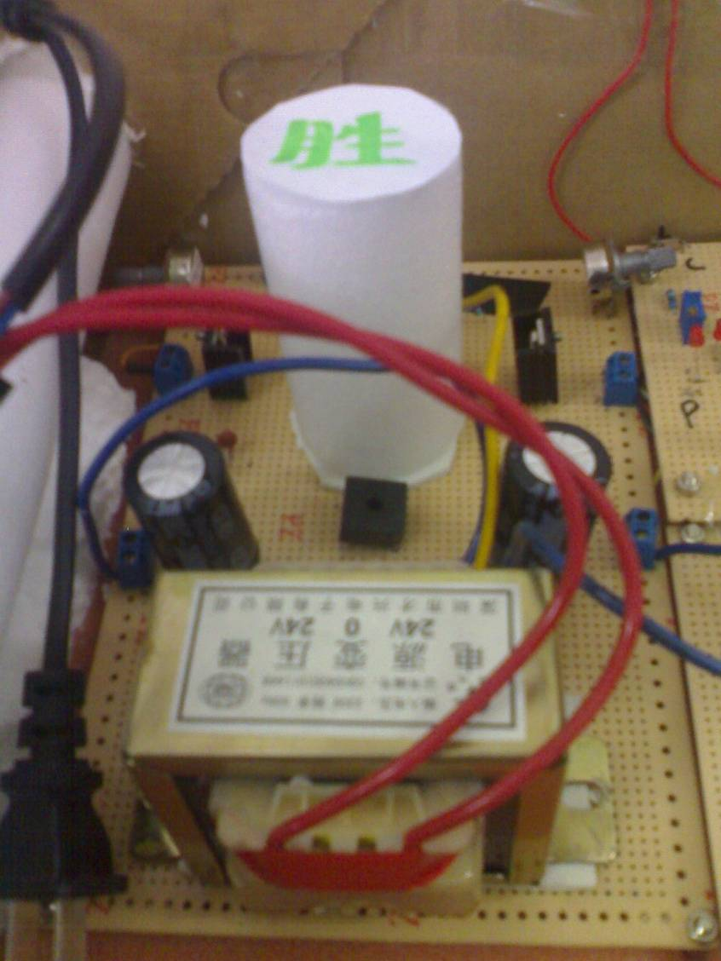
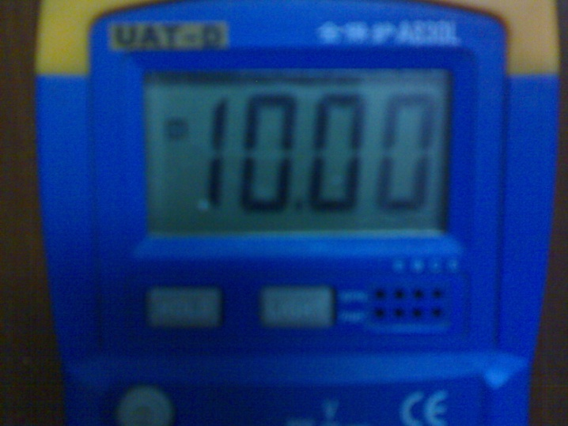
3）实际焊接图
4）实验记录

Slide 7
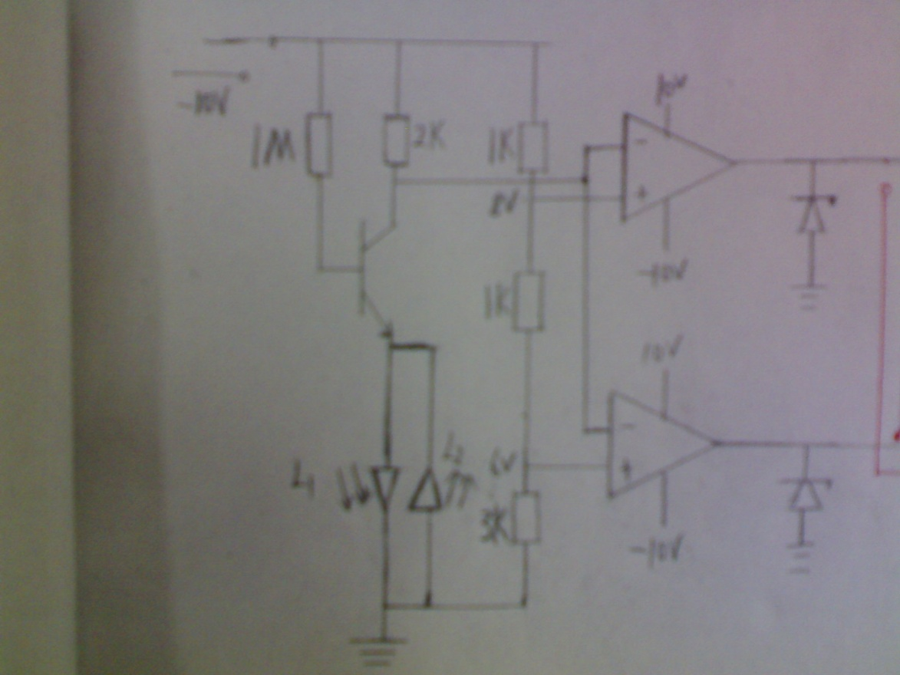
NO.2三极管类型判别电路
1）原理图

Slide 8
NPN和PNP型三极管的电流流向相反，所以当两种三级管电路结构且连接方式相同的时候，必有一个管子不能导通。从而应设计不导通时指示发光二极管不亮。即通过二极管的亮灭，判断三极管极性。如果灯不亮的话，再用负10V电压进行供电，以此来判断三极管的具体型号及其是否损坏。

Slide 9
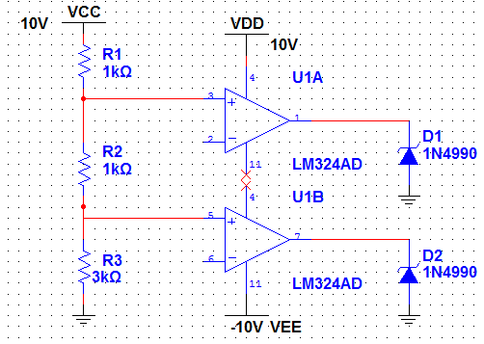
NO.3三极管放大倍数 档位测试电路
1）原理图

Slide 10
①原理：
当电路中接入NPN型三极管的时候，电路中电流电压的表达式如下：Vc=10-0.02β
通过上式可以看出电压 随 的变化而变化。这样即把 转化为电压量进行测量值。三极管放大倍数 档位测试电路的核心部分是由运算放大器构成的比较器。其工作原理是通过运算放大器的同向输入端的电阻分压得到两个标准电压值，再通过由前级电路的输入进行比较，从而判断不同的档位。规则如下：如果 大于标准电压值，则输出低电平；如果 小于标准电压值，则输出为高电平。从而对不同的 与分压电阻上的不同电压值进行比较，输出不同的电压值，间接实现了测量不同的 值的目的。

Slide 11
参数设计
V c=10-0.02β
1当β＜１００时，Vc> 8v
2当100<β<200时，6v<Vc<8v
3当β>200时，Vc<6v
当所测三极管为NPN时; 当所测三极管为PNP时
Vc=10-0.02β Vc= -10+0.02β
β的范围 | UIA | U1B
β<100 | L | L
100<β<200 | H | L
Β>200 | H | H
β的范围 | UIA | U1B
β<100 | H | H
100<β<200 | L | H
Β>200 | L | L

Slide 12
NO.4 波形发生电路
参阅相关书籍知道，ＣＤ４０６０是一个比较常用的分频器，且产生的波形比较稳定。所以，我们的波形发生电路由晶体振荡器、电阻、电容和CD4060计数分频器共同组成,经CD4060内部的计数六分频，得到所需要频率的波形。再通过引出两个输出端到74HC08与门上进行相与，得到间断的波形，然后再将两个已经产生好的波形输送到74ls157的1A,1B端，等待被选择。

Slide 13
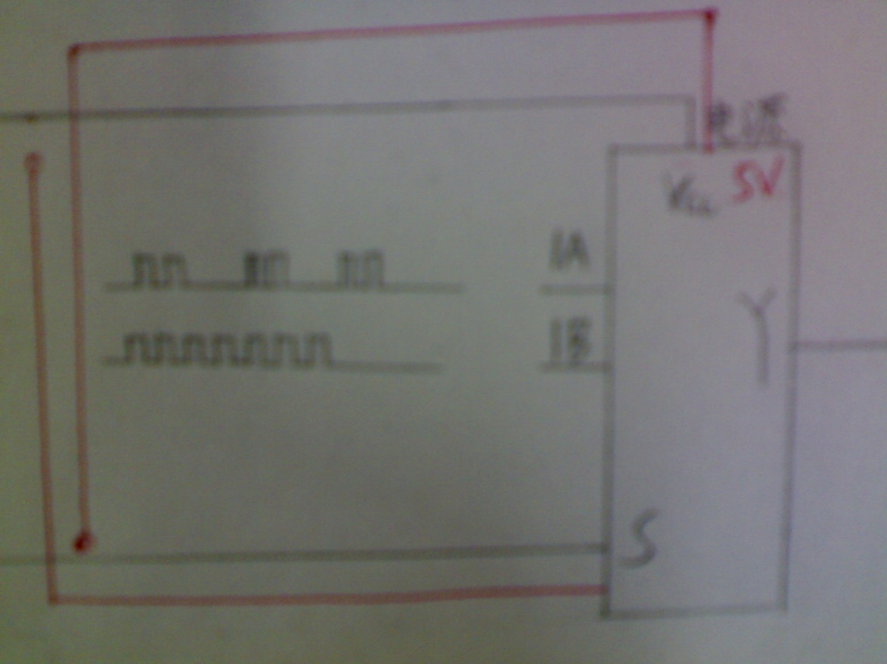
NO.5 选择电路
1）原理图

Slide 14
说明：
由前面324运放的U1A,U1B的两个输出端来控制二选一数据选择器的电源端Vcc和选择断S,把由晶振产生好的波形输入到157的1A,1B端，想必大家已经知道了我们的原理了。即由324运放比较出来的两个输出电压来控制157的电源端和选择端。U1A 接157的电源端Vcc，U1B接157的选择端S.间断的波形接157的1A端，连续的波形接157的1B端. 具体情况请见下表：

Slide 15
当三极管为NPN时
Vc= 10-0.02 β
当三极管为PNP时
Vc= —10+0.02 β
β的范围 | UIA | U1B | 157的行为
β<100 | L | L | 不工作
100<β<200 | H | L | 选通1A（间断声）
Β>200 | H | H | 选通1B（连续声）
β
β的范围 | UIA | U1B | 157的行为
β<100 | H | H | 选通1B(连续声)
100<β<200 | L | H | 选通1A（间断声）
Β>200 | L | L | 不工作

Slide 16

Β的范围 | NPN声响 | PNP声响
β<100 | 不响 | 连续响
100<β<200 | 间断响 | 间断响
β>200 | 连续响 | 不响

Slide 17
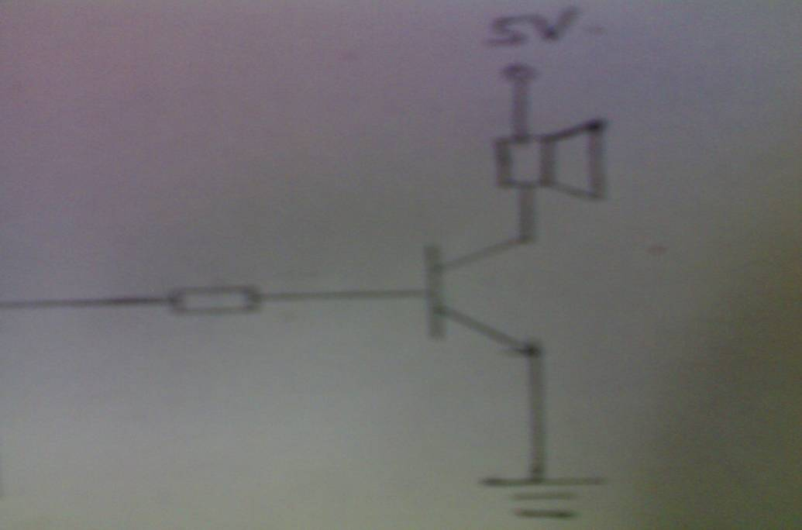
NO.6 声响发生电路
1）电路图
把由二选一数据选择器157
选出来的波，经过一个三极管
放大后去驱动喇叭，使喇叭
产生相应的声响。

Slide 18
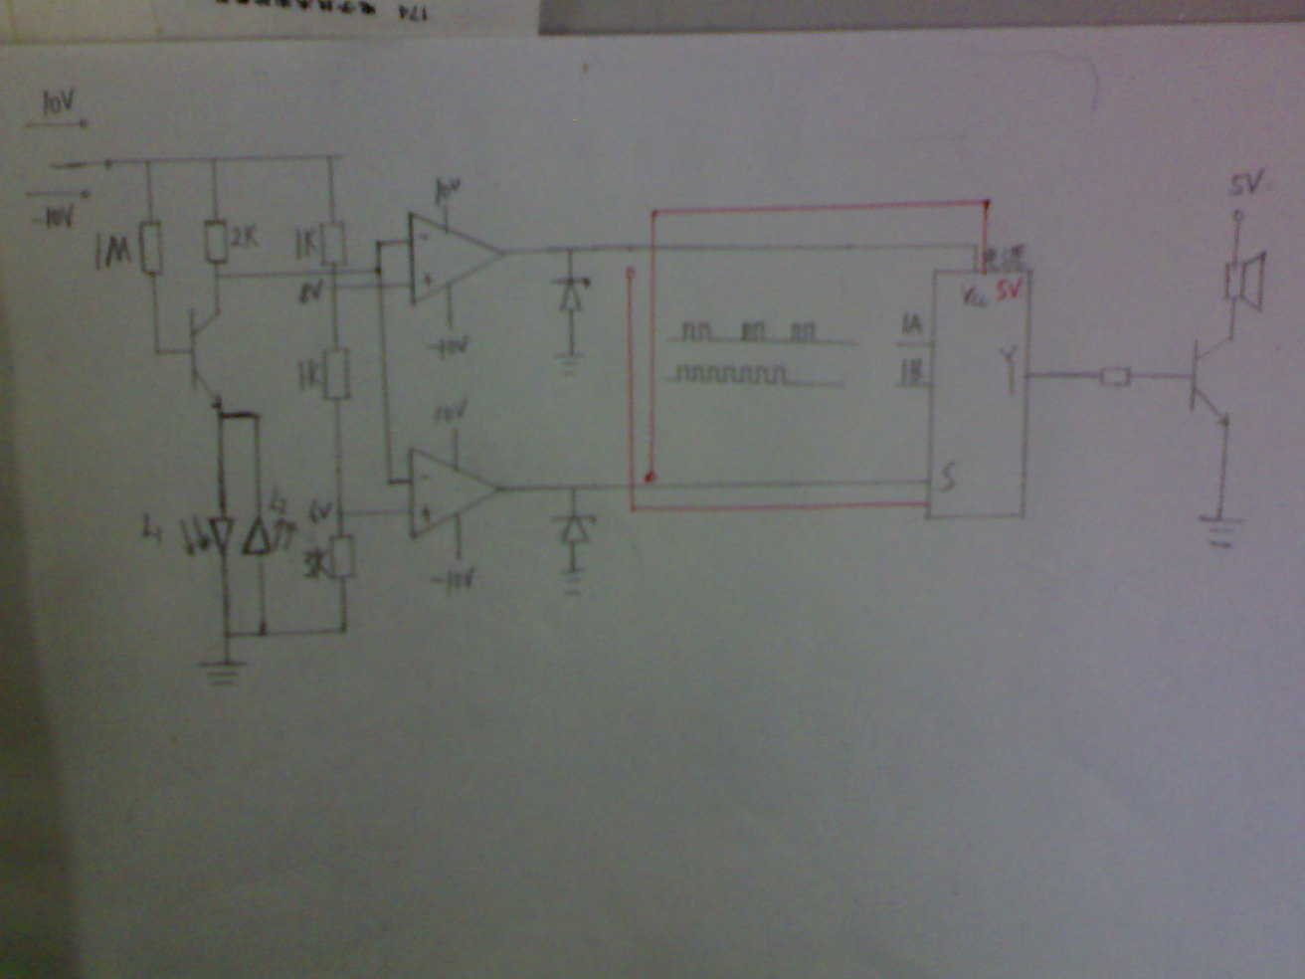
最后总的电路图如下
电路图原理简单易懂

Slide 19
总结
一.实验数据
三极管导通时BE结的压降（单位：v） NPN
0.687 0.731 0.677 0.678
0.722 0.703 0.721 0.688
0.692 0.733 0.734 0.721
红色LED导通后压降 （单位：v）
1.838 1.874 1.834 1.854 1.823
二. 通过本实验，我们总结出如下几个结论
1)三极管放大倍数检测电路， 是一个恒定值，这也是检测电路的关 键，放大倍数 值与电压输出值输出的 是呈线性变化的；
2)标准电阻的介入是为了与输出的 做比较，实现 值测量的，所以 电阻值需要经实际的测定；
3)限流电阻的作用是防止发光二极管被烧毁，有发光二极管的参数确定电阻值，1KΩ已经可以满足该条件；
4)实际电路中要尽量减少导线的接入，避免产生干扰；当电路发生问题时，应首先断电源，在认真检查电路，若查找不到原因，则需要通过万用表检测个点处的电压/电流值，以确定是否短路或有元器件烧毁。

Slide 20
5）在发现问题之后。通过分析，找出问题所在，并能够运用理论解决实际问题，这也是我们以后在实验中必须要掌握的能力；同时我们还应具有敢于实践的勇气，坚持就是胜利。
6）实验当中，我们也进一步了解和熟悉了相关集成运放的应用，接触到了LM３２４,ＬＭ３１７，ＬＭ３３７，ＣＤ４０６０ 这类特殊的集成运放和芯片，也是一种不小的收获！为以后的学习打下了坚实的基础。

Slide 21
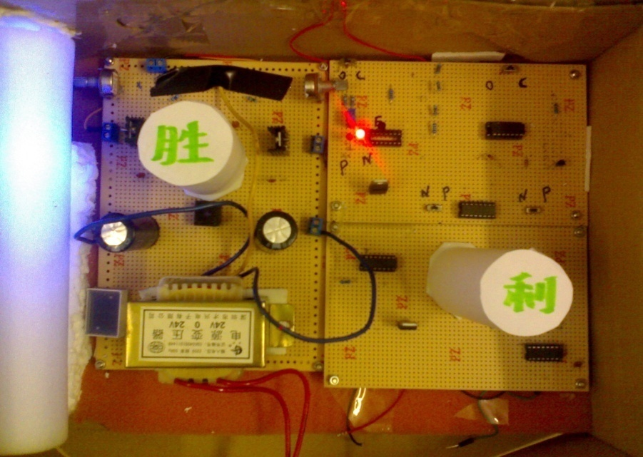
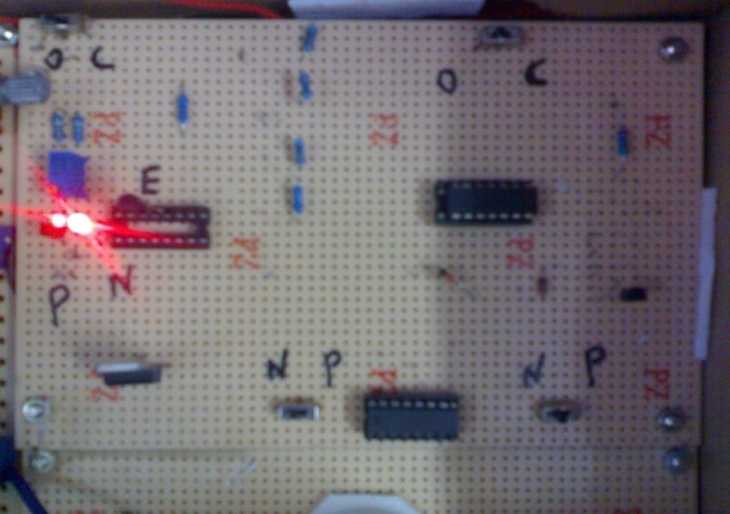
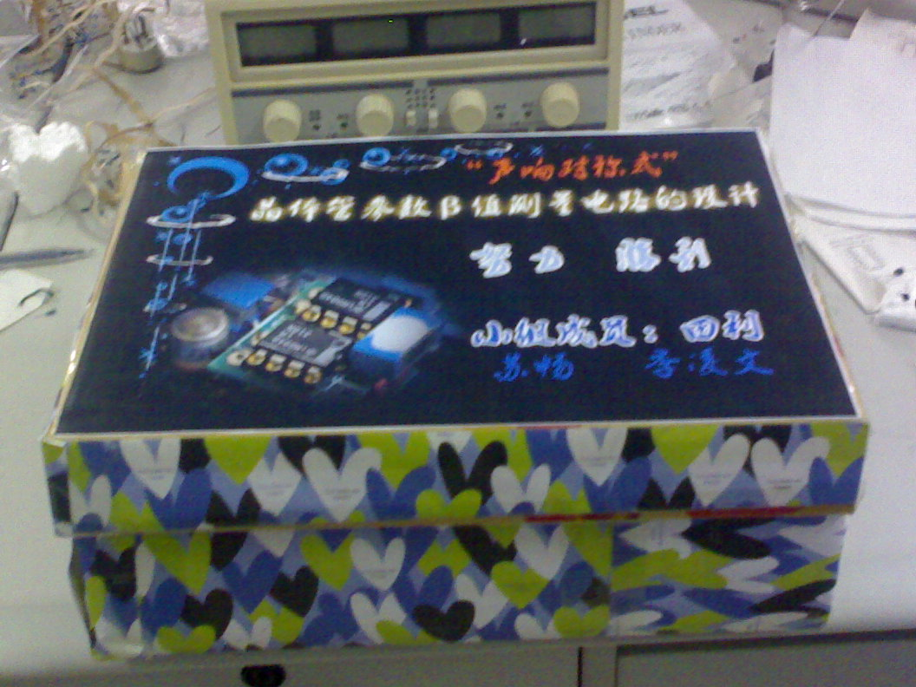
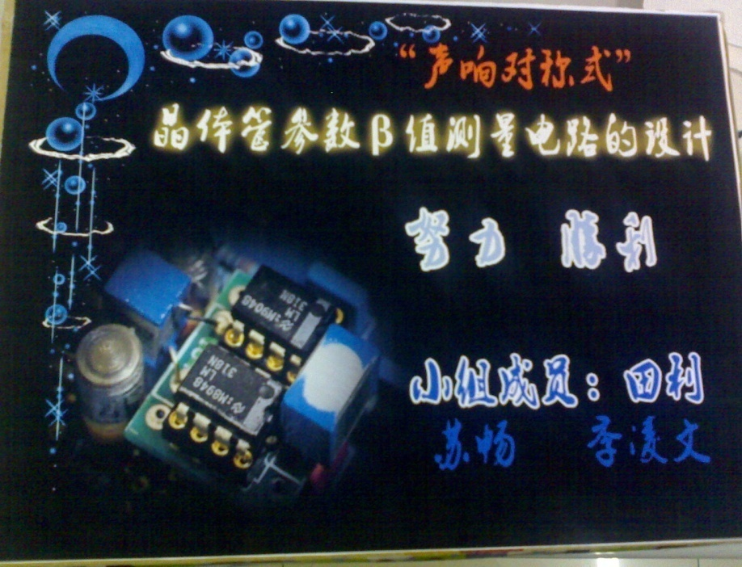

实物展示 我们的成果

Slide 22

歌曲的名字叫明天你好

Slide 23

在实验室的那些日夜

Slide 24
有这首歌相伴······

Slide 25
封面，陈哥懂的

Slide 26
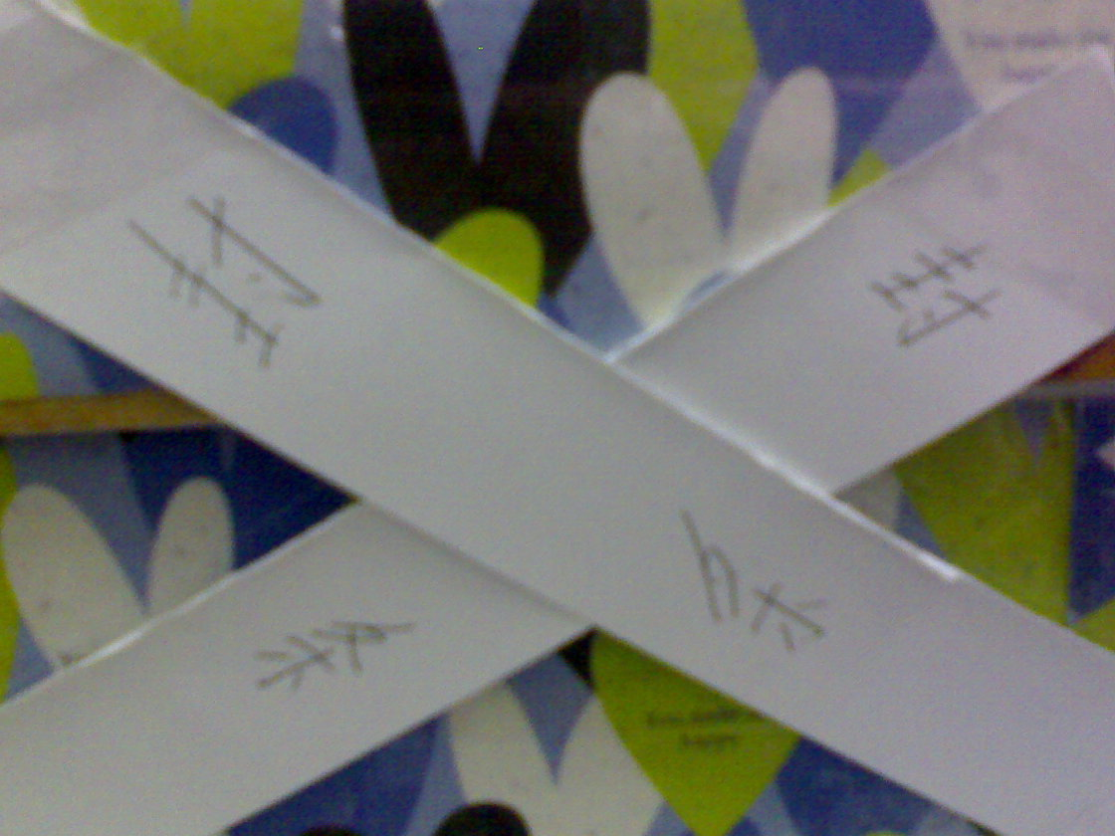


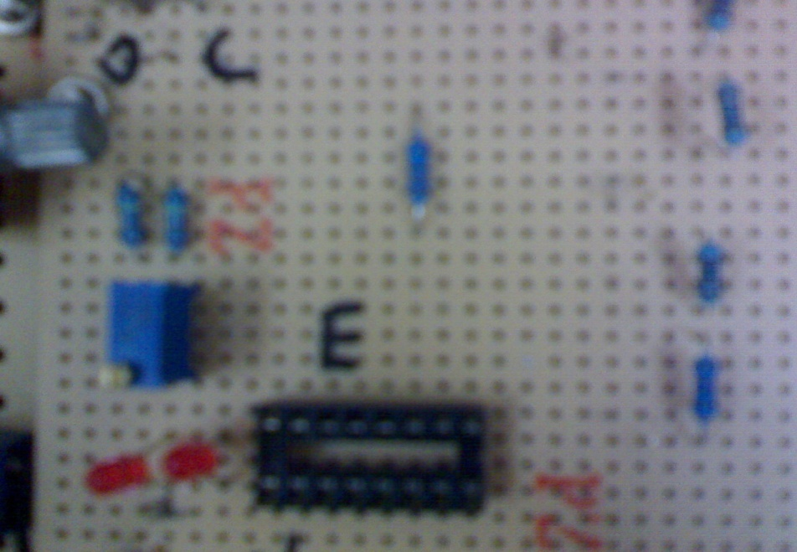
我们的成果

Slide 27
胜利牌 喇叭

Slide 28
最给力的的电源！！！

Slide 29
万事OK，封箱

Slide 30


Slide 31
信息科学与工程学院
第二届电子设计大赛报告
设计项目：晶体管参数β测量电路的设计
学生姓名：田利 苏畅 季凌文

